Slide 1
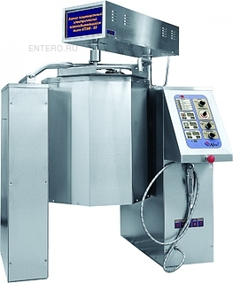
Тема «Организация работ по монтажу и технической эксплуатации котла пищеварочного»
ГАПОУ КК «НКСЭ
МДК 01.02 «Организация монтажа и технического обслуживания базовых моделей торгового оборудования» ПМ 01. Техническая эксплуатация базовых моделей механического и теплового оборудования организаций торговли и общественного питания
Автор Брагина Е.Н.

Slide 2
Цель урока
Изучить процесс организации работ по монтажу и технической эксплуатации варочного котла

Slide 3
План урока
Общие сведения о котле пищеварочном
с
1
2
Монтаж пищеварочного котла
Техническое обслуживание котла пищеварочного
3
4
Виды неисправностей и их устранение

Slide 4
1 Общие сведения о котле пищеварочном
Основные технологические требования, предъявляемые к конструкциям варочных аппаратов, сводятся к получению высококачественного готового продукта с максимальным сохранением пищевых, минеральных, веществ, витаминов при минимальных затратах теплоты.

Slide 5
Котел пищеварочный КПЭМ-60; предназначен для кипячения воды, приготовления бульонов, первых блюд, напитков, компотов.

Slide 6
Принцип работы котла основан на косвенном обогреве содержимого в варочном котле теплоносителем (паром), который образуется при нагреве воды в рубашке трубчатыми электронагревателями.
Такой процесс обогрева полностью исключает пригорание продуктов.

Slide 7
системы управления
варочного котла с рубашкой
контрольно-заливочной арматуры
Котел состоит
крышки
стойки
корпуса

Slide 8
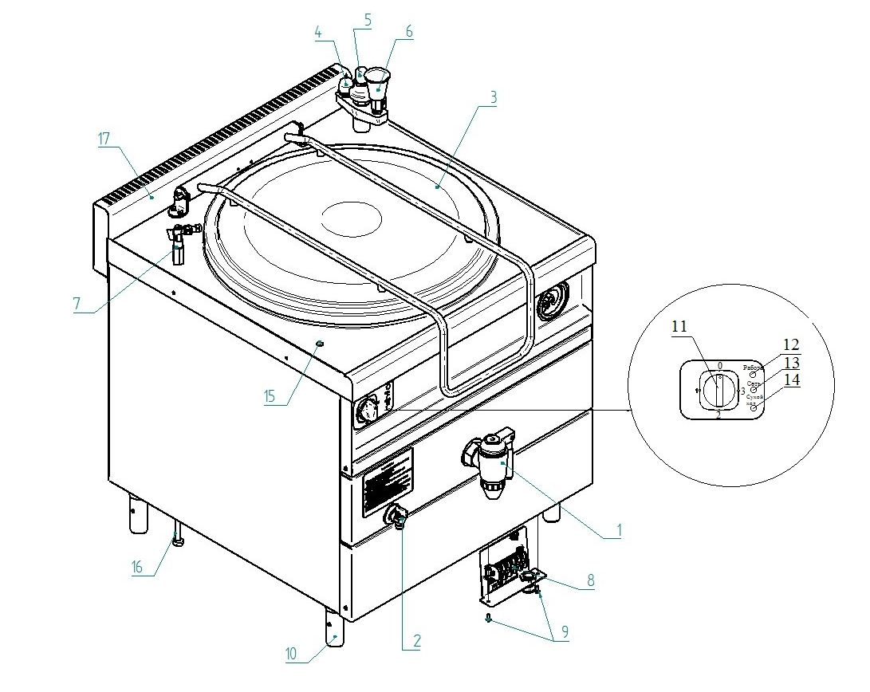
Котел пищеварочный КПЭМ-60
1 - кран слива; 2 - кран уровня; 3 – крышка; 4 - предохранительный клапан на разряжение; 5 - предохранительный клапан на повышенное давление; 6 - заливная воронка; 7 - кран залива воды в варочный сосуд; 6 - клеммный блок; 7 - винты крепления клеммного блока; 8 – ножка; 9 – переключатель; 10 - светосигнальная арматура «Работа»; 11 - светосигнальная арматура «Сеть»; 12 - светосигнальная арматура «Сухой ход»; 13 - отверстие для отвода жидкости со столешницы; 14 - подвод воды; 15 – воздуховод

Slide 9
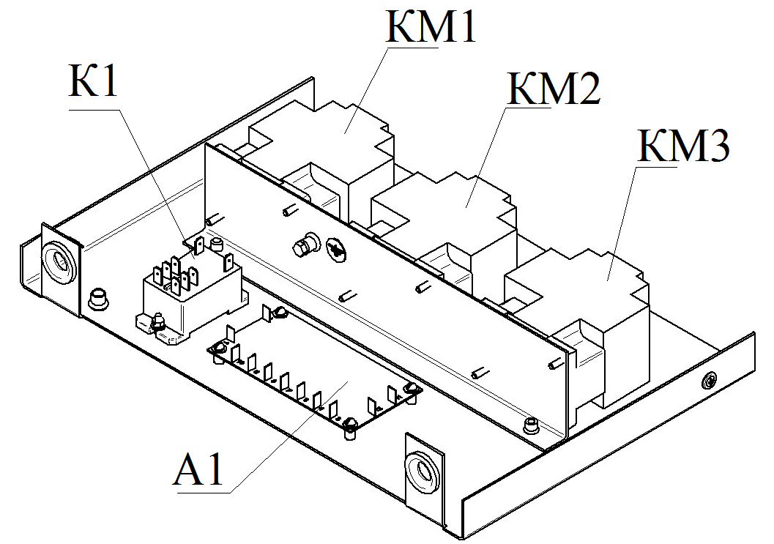
Расположение элементов на блоке управления КПЭМ-60

Slide 10
Техническая характеристика котла пищеварочного КПЭМ-60
Показатели, единицы измерения | Значение показателей
1 Номинальная потребляемая мощность, кВт | 9
2 Номинальное напряжение, В | 400/230
3 Род тока | трехфазный с нейтралью, переменный.
4 Частота тока, Гц | 50
5 Потребляемая мощность одного ТЭНа, кВт | 3
7 Время разогрева воды в сосуде до температуры 95 ^{о}С, мин, не более | 40
8 Рабочее давление в пароводя­ной рубашке, кПа (кгс/см²) | до 50 (0,50)
9 Давление воды в водопроводной системе, кПа (кгс/см ²) | от 49 до 589 (от 05 до 6)
10 Номинальный объём котла, л | 60

Slide 11
2 Монтаж пищеварочного котла
Распаковка, установка и проверка работоспособности котла должны производиться специалистами по монтажу и ремонту торгово-технологического оборудования.
1 Общие сведения о котле пищеварочном

Slide 12
Установку котла следует проводить в следующем порядке
перед установкой котла на предусмотренное место необходимо снять защитную пленку со всех поверхностей
установить котел на место
установить котел в горизонтальное положение (для этого предусмотрены регулировочные ножки), высота должна быть удобной для пользователя
подключить котел к системе водоснабжения через шланг подвода воды
подключить котел к электросети с учетом маркировок на табличке с надписями

Slide 13
подключение котла к электросети должно быть выполнено согласно действующего законодательства и нормативов.
для подключения электропитания отвернуть два болта М6, опустить щит с клеммной колодкой вниз, пропустить провода через кабельный ввод и подключить провода согласно маркировке на клеммной колодке.
Провести сборку щитка с клеммной колодкой в обратном порядке.
монтаж и подключение котла производить так, чтобы отсутствовал доступ к токопроводящим частям без применения инструментов;

Slide 14
надежно заземлить котел, подсоединив заземляющий проводник к заземляющему зажиму.
произвести ревизию соединительных устройств электрических цепей котла (винтовых и безвинтовых зажимов), при ослаблении необходимо подтянуть или подогнуть зажимы до нормального контактного давления;
проверить сопротивление изоляции токоведущих частей котла, которое должно быть не менее 2 МОм.

Slide 15
Котел можно размещать отдельно или вместе с другими кухонными приборами.
Сдачу в эксплуатацию котла оформляем по установленной форме.

Slide 16
Перед началом работы
Проверить санитарное состояние
Проверить исправность заземления и пускорегулирующих приборов;
Произвести « подрыв» двойного предохранительного клапана;
Проверить уровень воды в парогенераторе, открыв кран уровня.
При отсутствии воды заполнить дистиллированной водой;
Убедиться в исправности клапана-турбинки, подняв его за кольцо.

Slide 17
3 Техническое обслуживание котла пищеварочного
В процессе эксплуатации котла необходимо выполнить следующие виды работ в системе технического обслуживания и ремонта:
ЕТО - техническое обслуживание при эксплуатации повседневный уход за котлом;
ТО - регламентированное техническое обслуживание комплекс профилактических мероприятий, осуществляемых с целью обеспечения работоспособности или исправности котла;
ТР - текущий ремонт , осуществляемый в процессе эксплуатации, для обеспечения или восстановления работоспособности котла и состоящий в замене и восстановлении его отдельных частей и их регулировании.

Slide 18
техническое обслуживания при эксплуатации ЕТО – ежедневно
техническое обслуживания (ТО) - 1 месяц
текущий ремонт (ТР) при необходимости.

Slide 19
4 Виды неисправностей и их устранение
1 Котел не работает, сиг­нальная лампа «Сеть» не горит | Отсутствует напряжение в электросети | Проверить наличие напряже­ния в электросети
2 При переключении пере­ключателя SА1 в положение «1» … «3», светосигнальная лампа «Работа» не горит нагрев котла не происходит. | Перегорел плавкий предохранитель на блоке БУПК. Обрыв провода Не исправен блок БУПК | Проверить целостность обмотки пускателей КМ1…КМ3 и отсутствие замыкание светосигнальной арматуры HL1 и HL2. Выяснить причину перегорания предохранителя и заменить. Устранить обрыв Заменить блок БУПК
3. Постоянно горит свето­сигнальная лампа «Сухой ход» | Отсутствует вода в рубашке котла. Обрыв провода датчика «Сухого хода» Неисправен блок БУПК. | Заполнить воду в рубашку Устранить обрыв проводов Заменить блок
4. Сгорает предохранитель на плате блока управления котлом (БУПК). | Короткое замыкание в це­пи управления пускателя­ми. Не исправна цепь пуска­теля КМ1 и/или КМ2, КМ3 | Устранить замыкание. Устранить не исправность в цепи пускателя.

Slide 20
Техническое обслуживание при эксплуатации включает
проверку котла внешним осмотром на соответствие правилам техники безопасности
проверку состояния световой сигнализации, аппаратов пуска и останова котла
санитарную обработку котла.

Slide 21
При монтаже и технической эксплуатации котла пищеварочного необходимо соблюдать меры безопасности

Slide 22
Контрольные вопросы
Для чего предназначен пищеварочный котел ?
Какие технологические требования, предъявляются к конструкциям варочных аппаратов?
В каком порядке следует проводить установку котла ?
Что включает техническое обслуживание при эксплуатации котла?
Из каких основных элементов состоит котел?

Slide 23
Спасибо за внимание !

